Slide 1



第一章 线性空间与线性变换
第六讲 Jordan标准形的
变换与应用
廖桂生教授 张帅副教授
liaogs@xidian.edu.cn
电子工程学院

Slide 2
第五讲 对角化与Jordan标准形
  正规矩阵
  酉对角化
  Jordan标准形

Slide 3








正规矩阵
1. 实对称矩阵与厄米矩阵
实对称矩阵A：实矩阵
厄米矩阵A：复矩阵
实反对称矩阵A：实矩阵
反厄米矩阵A：复矩阵
2. 正交矩阵和酉矩阵
正交矩阵：实矩阵A
酉矩阵：复矩阵 A

Slide 4


正规矩阵
3. 正规矩阵
实矩阵 A，若满足 ，则 A为实正规矩阵；
复矩阵 A，若满足 ，则 A为复正规矩阵。
显然，实对称矩阵、实反对称矩阵、正交矩阵均为实正规矩阵；厄米矩阵、反厄米矩阵、酉矩阵均为复正规矩阵。

Slide 5

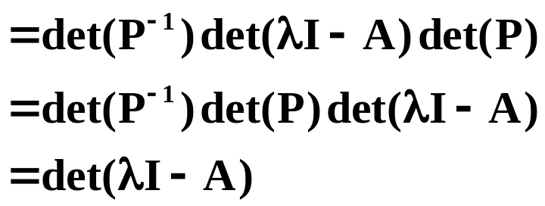

4. 相似矩阵具有相同的特征多项式 相同的特征值、迹、行列式。

Slide 6

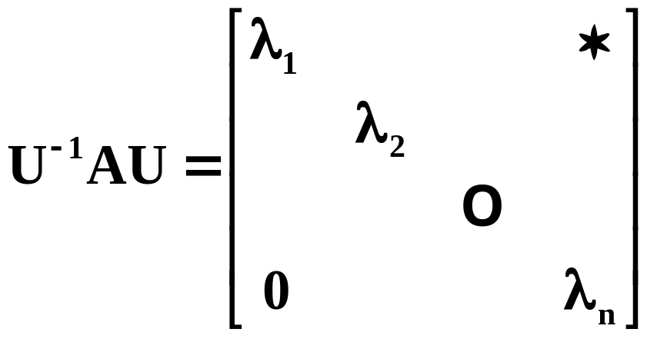
5. Schur引理 设数 是 n阶方阵A 的特征值，则存在酉矩阵 U，使

Slide 7
酉对角化
6. 定理 n阶方阵 A，酉相似于对角阵的充要条件是： A为正规阵（实或复）。
说明：（1）不能酉对角化的矩阵仍有可能采用其它可逆变换将其对角化，
（2）实正规矩阵一般不能通过正交相似变换实对角化。（若特征值全为实数，则可正交相似对角化）

Slide 8




7. 不变子空间
定义：如果T是线性空间V上的线性变换，V1是V的子空间，并且对V1中任意的元素x，Tx仍在V1中，则称V1是T的不变子空间
例子：任何一个子空间都是数乘变换的不变子空间。
线性变换T的属于 的特征子空间 是T的不变子空间
线性变换T的值域R(T)与核N（T）都是T的不变子空间。
定理：设T是线性空间 的线性变换，且 可以分解为S个T的不变
子空间的直和

Slide 9




又在每个不变子空间 中取基：
把它们合并起来作为 的基，则T在该基下的矩阵为：
其中 就是T在 的基下的矩阵。

Slide 10




8.Jordan标准形的存在定理
定理： 设T是复数域C上的线性空间 的线性变换，任取 的一个基，T在该基下的矩阵是A，T(或A)的特征多项式可以分解因式为：
则 可以分解成不变子空间的直和：
其中 是线性变换 的核子空间。

Slide 11
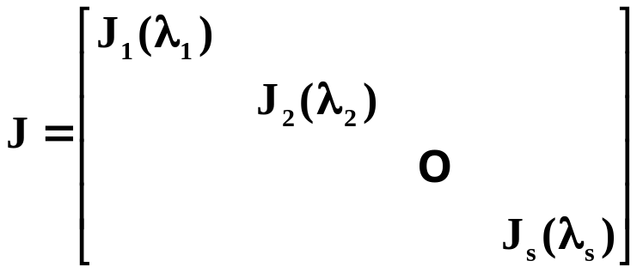
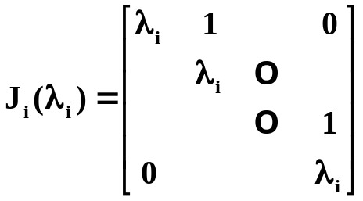

任何方阵 A均可通过某一相似变换化为如下Jordan标准形：
其中， 称为Jordan块矩阵；
为 A的特征值，可以是多重的。

Slide 12
第六讲 Jordan 标准形的变换与应用
一、Jordon标准形变换矩阵的求法
二、Jordan 标准形的幂及多项式

Slide 13




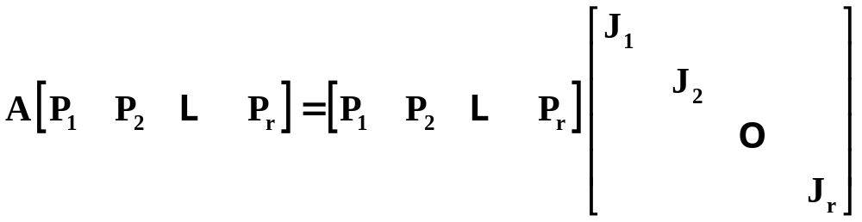



(1) 将P按J的结构写成列块的形式
(2)求解r个矩阵方程

Slide 14

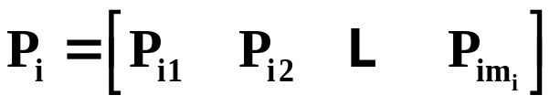
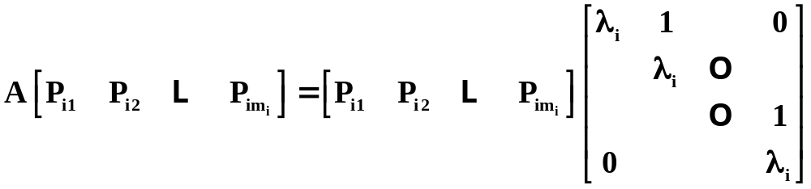






(3) 将r个P_{i}合成变换矩阵
关于方程 的求解

Slide 15













两种具体做法: (ⅰ) 按照 的顺序求解，即先求出特征向量 ，然后由后续方程求出 、 、…；
（ⅱ）先求 的特征向量 ，然后直接得到
。
前一做法由于 为奇异矩阵，每一步均存在多解及无解问题，故各步之间不能完全独立，前一步尚需依赖后一步、再后一步、…，直至最后一步才能完全确定一些待定系数；而后一做法仅出现一次求解方程，其余为直接赋值，无上述问题。但又可能导致低阶 出现零向量的问题。

Slide 16





由于
…..
故 应满足：
但
同一特征值可能出现在不同的Jordan块中，对于这种情况，按各Jordan块阶数高低一次进行处理，高阶先处理，低阶后处理，同阶同时处理。

Slide 17







(1)最高阶（没有属于同一特征值的Jordan块同阶）可按下述方法求出 ，即使 ，但
的x作为 。
然后由方程 依次求出 直至 且j等于下一个属于同一特征值的Jordan块的阶数。
(2) 对于上述新Jordan块，它的 不仅要考虑到满足
但 ，而且还应与前述 线性无关。
(3) 其它属于同一特征值的Jordan块处理时，按照（2）的原则处理即可。
(4) 出现多个属于同一特征值的Jordan块同阶时，还应考虑线性无关问题。

Slide 18
任何方阵 A均可通过某一相似变换化为如下Jordan标准形：
其中， 称为Jordan块矩阵；
为 A的特征值，可以是多重的。

Slide 19



说明：
（1） 中的特征值全为 ，但是对于不同的 i、j ，有可能 ，即多重特征值可能对应多个Jordan块矩阵。
（2）Jordan标准形是唯一的，这种唯一性是指：各Jordan块矩阵的阶数和对应的特征值是唯一的，但是各Jordan块矩阵的位置可以变化。

Slide 20

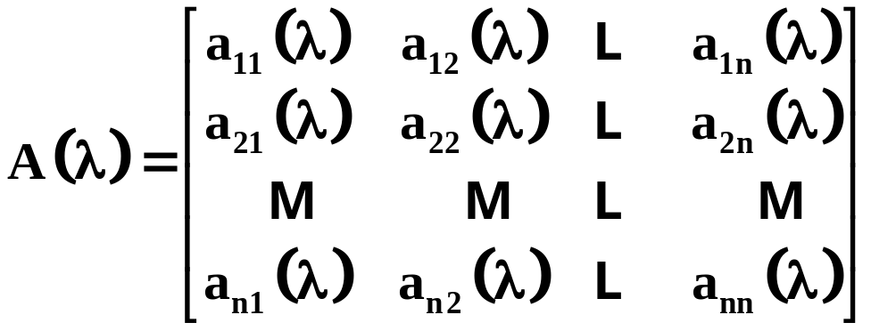

2. 多项式矩阵（又称为 阵）
称为 的多项式矩阵，其中矩阵元素 为 的多项式。

Slide 21
多项式矩阵的初等变换
初等变换的目的是为了在保持矩阵原有属性的前提下形式上变得简单。
(1) 互换两行（列）
(2) 以非零常数乘以某行（列） [这里不能乘以 的多项式或零，这样有可能改变原来矩阵的秩和属性]
(3) 将某行（列）乘以 的多项式加到另一行（列）

Slide 22
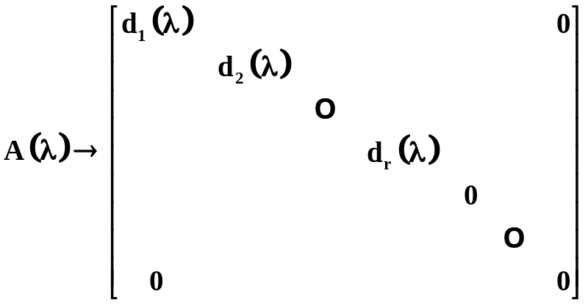

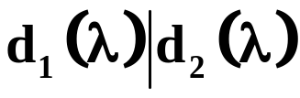
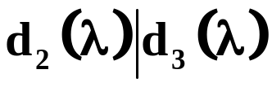
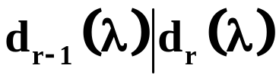

多项式矩阵的标准形式：采用初等变换可将多项式矩阵化为如下形式：
其中，多项式 是首一多项式（首项系数为1，即最高幂次项的系数为1），且 、 、
……、 ，即 是 的因式。

Slide 23


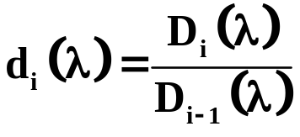



(1) 多项式矩阵的标准形式不随所采用的初等变换而变，故称 为不变因子。
(2)不变因子又可采用如下方法求得：设 为 的所有i 阶
子行列式的最大公因式，则 ， 。 称为i 阶行列式因子。
(3)将每个不变因子化为不可约因式，这些不可约因式称为 的初等因子，全体初等因子称为初等因子组。例如:
初等因子组中应包括两个

Slide 24

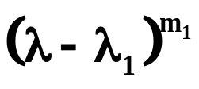
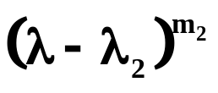

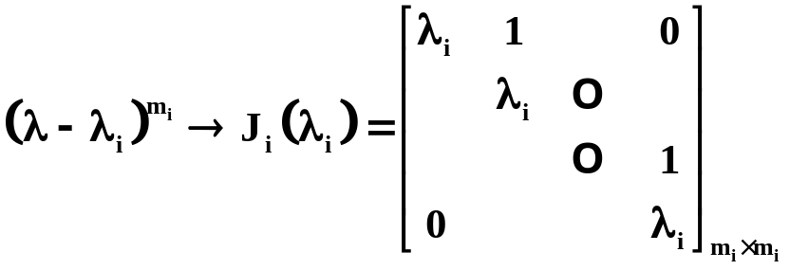
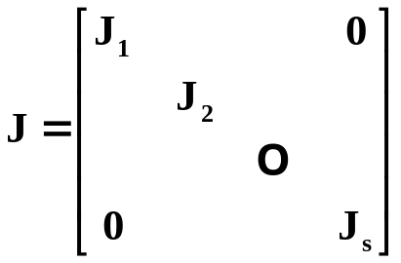
3. Jordan标准形的求法
  (1) 求出特征多项式 的初等因子组，设为 、 、… 、 。
  (2)写出各Jordan块矩阵（一个初等因子对应一个Jordan块矩阵）
(3)合成Jordan矩阵：

Slide 25
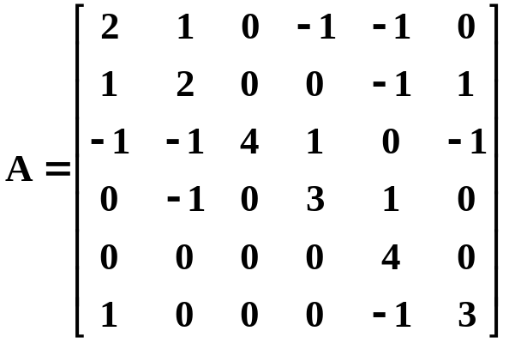
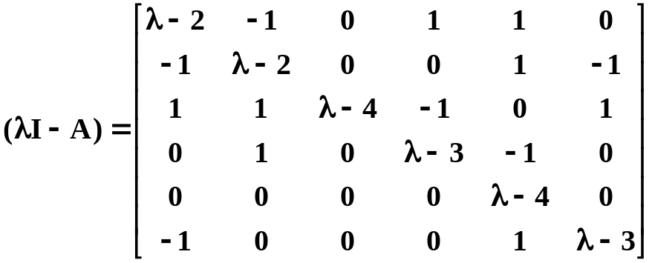
例1. 求矩阵A的Jordan标准形。
[解] 写出特征矩阵

Slide 26
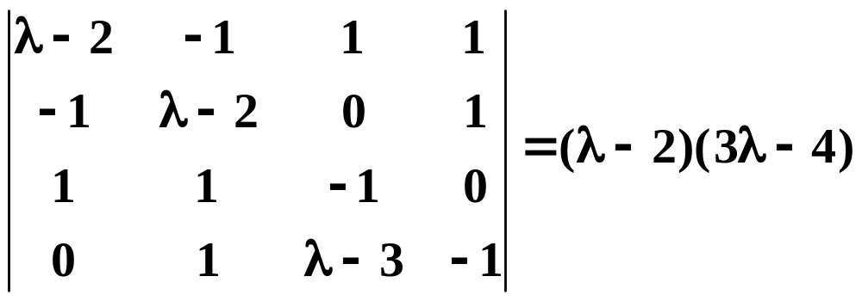
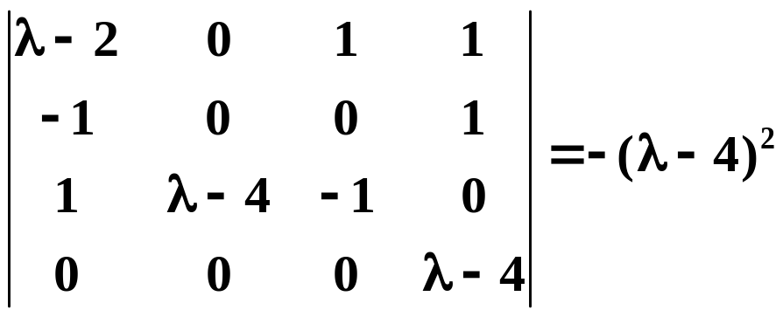
第1～4行与第1、2、4、5列交叉的元素形成的四阶子式为
第1、2、3、5行与1、3、4、5列交叉的元素形成的四阶子式为

Slide 27


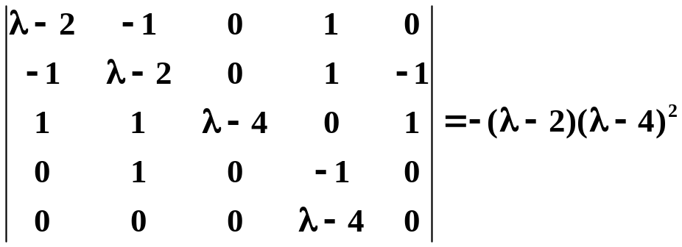
这两个子式的公因式为1，故
第1～5行与第1、2、3、5、6列交叉的元素形成的五阶子式为

Slide 28
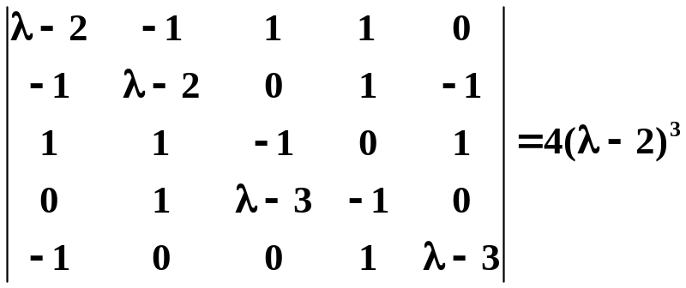





第1、2、3、5、6行与第1、3、4、5、6列交叉的元素形成的五阶子式为
其它五阶子式均含 因式，故
特征值行列式为 ，从而有

Slide 29


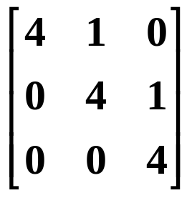
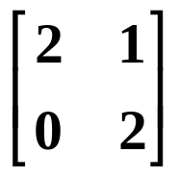

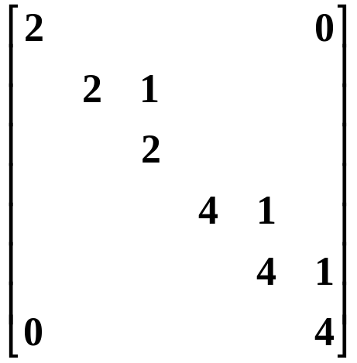
初等因子组为 , ,
相应的Jordan块为以下3个：
Jordan标准形为

Slide 30

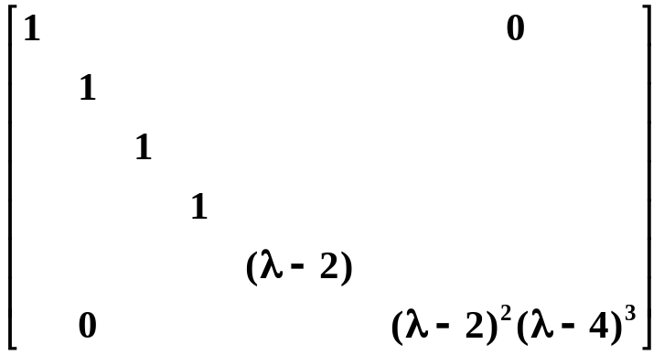

例1. 求 A的Jordan标准形及其变换矩阵，
[解]：上一讲已求出其Jordan标准形，也可按如下方法求得：
可采用初等变换化为

Slide 31
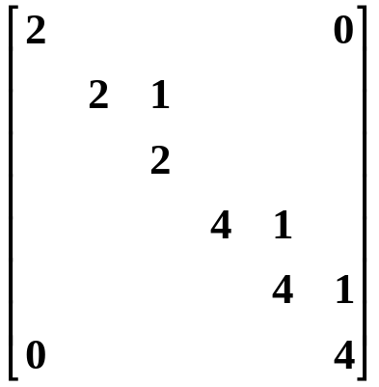





按上式得出Jordon标准形：
同时可见
即 均为三重特征值. 下面求变换矩阵P
（1） 的Jordon矩阵仅有一块，

Slide 32



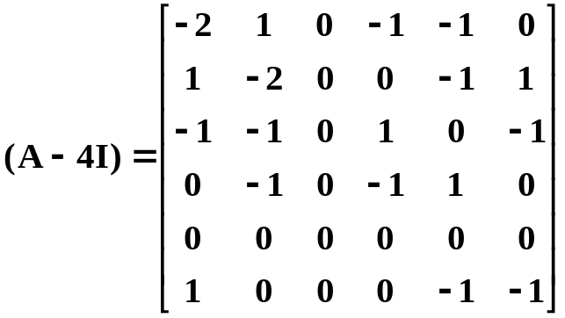
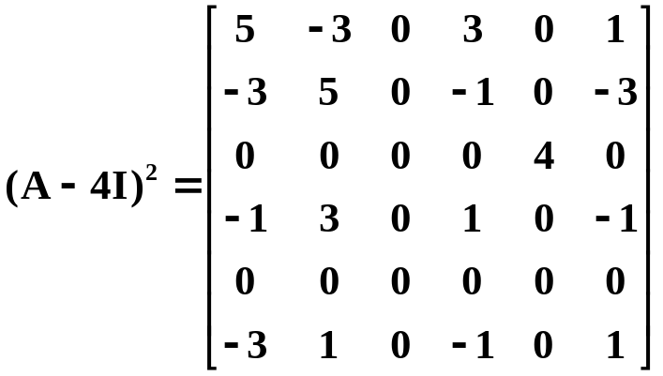
先求 ， 应满足

Slide 33
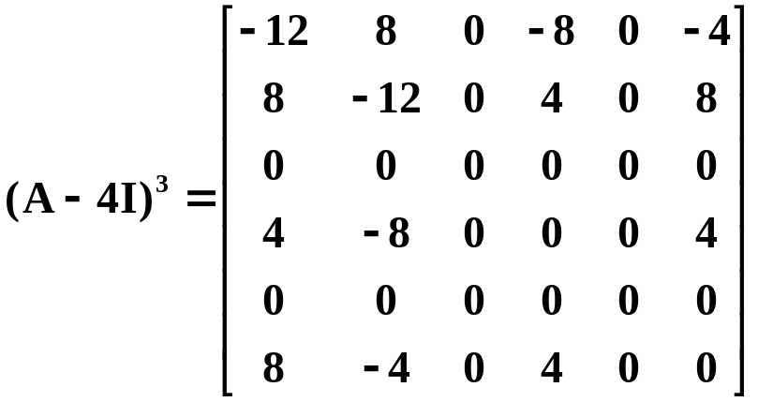


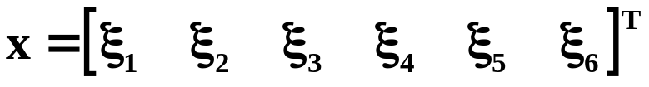
求
设

Slide 34
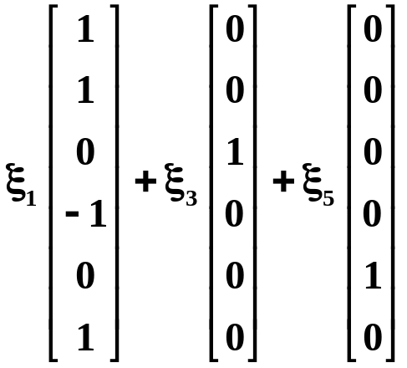

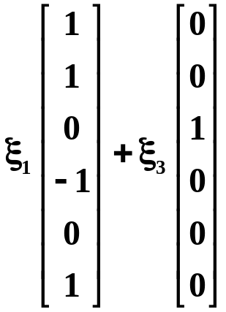
其通解为
其通解为

Slide 35
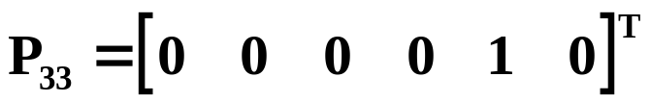
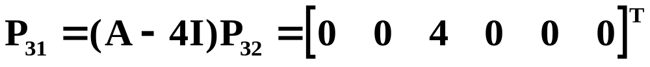

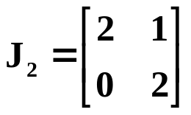





可取
（2）对 存在两个Jordan块，
分别对应
从 入手： ，

Slide 36
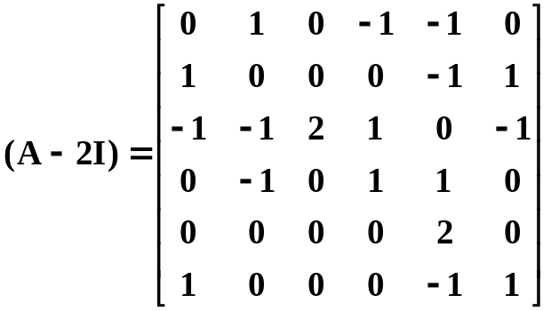
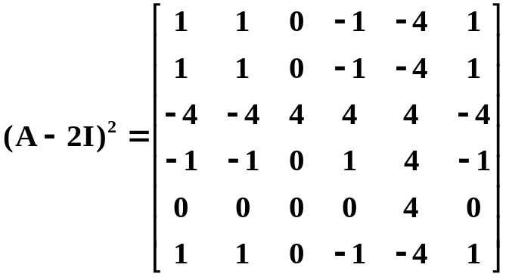







Slide 37
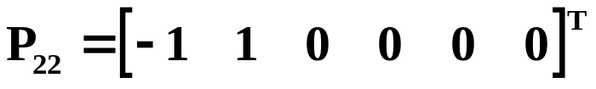



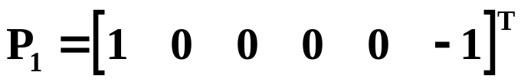
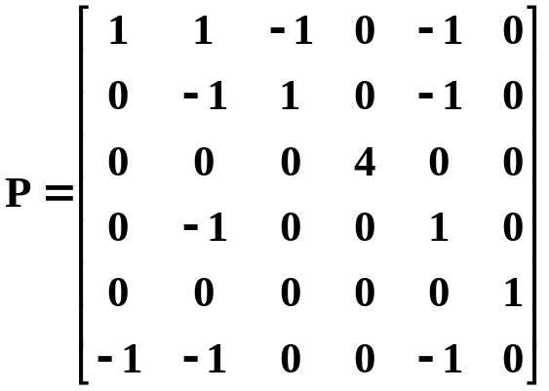


取
：
与 应线性无关，可取
（3）合成变换矩阵
存在
可以验证:

Slide 38
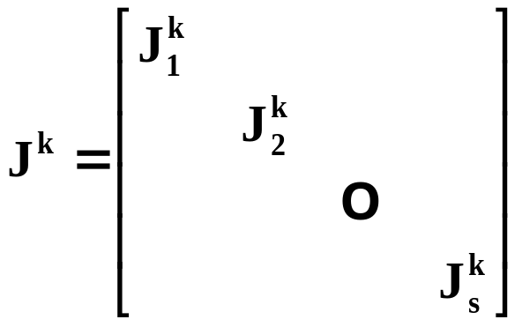

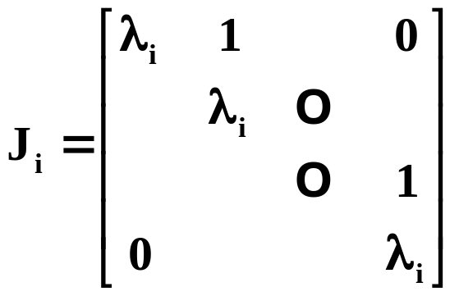
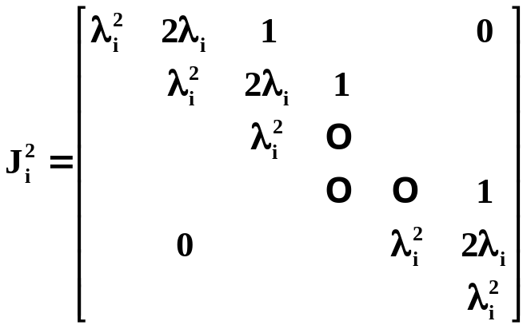
由于
亦为类似的上三角形条带矩阵,在与主对角线平行的斜线上各元素相等.
即：
，

Slide 39
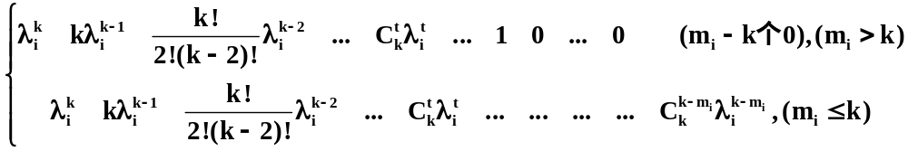
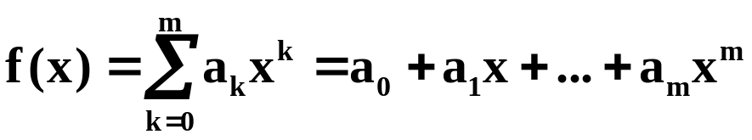
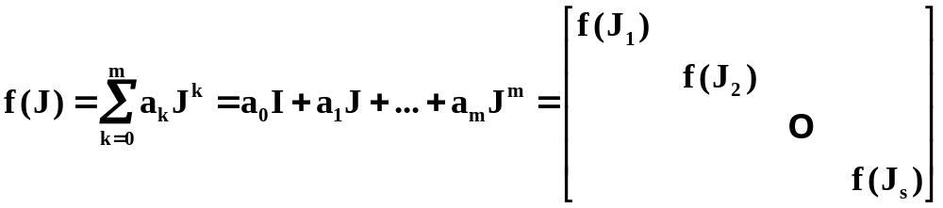
其中 第一行的元素依次为
设有多项式
则

Slide 40
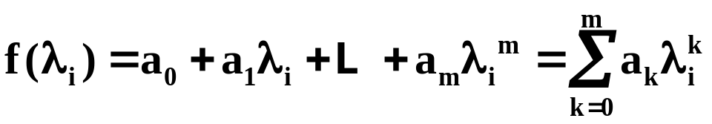
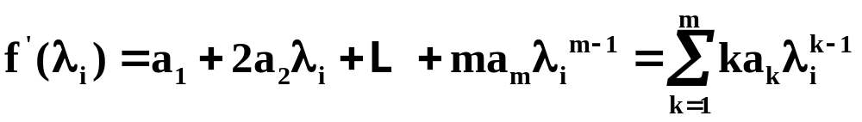


又：

Slide 41

故

Slide 42

即:

Slide 43



这就是说, 仍为上三角矩阵, 在与主对角线平行的斜线上各元素均相等, 而其第一行元素依次为
若 , 则 计算十分方便,无需再采用矩阵乘积.

Slide 44
作业：P80
19(3)、20

